Slide 2
8 MART DÜNYA KADINLAR GÜNÜ

Slide 3
8 Mart Dünya Kadınlar Günü, tüm dünya emekçi kadınlarının kutladığı uluslar arası bir gündür.

Slide 4
TARİHÇE
8 Mart 1857 tarihinde Amerika Birleşik Devletleri’nin New York kentinde 40000 dokuma işçisi, daha iyi çalışma koşulları, emeklerinin karşılığında hak ettikleri ücret ve daha iyi bir yaşam istemiyle greve başlarlar ve bu grev nedeniyle 29 kadın işçi yanarak ölür…
Notes:
Ancak patronlar bu greve zalim bir şekilde müdahale ederler. Greve giden kadınlar fabrika binasına kitlenirler. Patronlar bu yolla, grevin başka fabrikalara sıçramasını engellemek isterler. Ancak beklenmedik bir şey olur ve fabrika yanmaya başlar. Ne yazık ki yangından fabrikada bulunan kadın işçilerden çok azı kaçarak kurtulmayı başarır. Fabrika önünde kurulmuş barikatlardan kaçmayı başaramayan 129 kadın işçi yanarak ölür. Aynı yıl diğer endüstri kollarındaki kadınlarda mücadeleye devam ederler. Kadınların yürüttükleri mücadelenin temelinde seçme ve seçilme hakkı, günlük çalışma saatlerinin düşürülmesi, çalışma koşullarının iyileştirilmesi, ücretlerin yeniden düzenlenmesi gibi konular bulunmaktadır.

Slide 5
27 Ağustos 1910 tarihinde Danimarka’nın Kopenhag kentinde 2. Enternasyonel’e bağlı kadınlar toplantısında (Uluslararası Sosyalist Kadınlar Konferansı) Clara Zetkin 8 Mart’ın Dünya Kadınlar Günü olarak anılması önerisini getirmiş ve öneri oy birliğiyle kabul edilmiştir.
Notes:
İlk yıllarda belli bir tarih saptanmamıştı ve değişen tarihlerde fakat her zaman ilkbaharda anılıyordu. Tarihin 8 Mart olarak saptanışı 1921'de Moskova'da gerçekleştirilen 3. Uluslar arası Kadınlar Konferansı'nda gerçekleşti.

Slide 6
1975 yılında “Dünya Kadınlar Yılı” nı ilan eden Birleşmiş Milletler Örgütü, 16 Aralık 1977 tarihinde 8 Mart’ı tüm kadınlar için, Dünya Kadınlar Günü olarak kutlanmasını kararlaştırdı.

Slide 7
Bu kabulun altında iki temel neden açıklandı:
Dünya barışının korunması
Sosyal gelişim ve temel insan haklarının kullanılması için kadınların da eşitlik ve kendilerini geliştirmelerine olanak tanınması gereksinimi olarak belirtildi.

Slide 8
TÜRKİYE’DE 8 MART DÜNYA KADINLAR GÜNÜ
Türkiye’de 8 Mart Dünya Kadınlar Günü ilk kez 1921 yılında “ Emekçi Kadınlar Günü “ olarak kutlanmaya başlandı.
Notes:
1975 yılında daha yaygın olarak kutlandı ve sokağa taşındı. “Birleşmiş Milletler Kadınlar On yılı” programından Türkiye Cumhuriyeti'nin de etkilenmesiyle, 1975 yılında “Türkiye 1975 Kadın Yılı Kongresi” yapıldı. 12 Eylül 1980 Darbesi'nden sonra 4 yıl süreyle herhangi bir kutlama yapılmadı. 1984'ten itibaren her yıl çeşitli kadın örgütleri tarafından “Dünya Kadınlar Günü” kutlanmaya başlandı.

Slide 9
Günümüzde Dünya Kadınlar Günü…
Dünya Kadınlar Günü kadın haklarının kazanılmasında nerelerden başlandığının ve bugünlere nasıl gelindiğinin hatırlanması için de özel bir gün.

Slide 10
Aslında bundan yüzyıllar önce İslam Dininin Yüce Peygamberi, Hazreti Muhammed ‘’ Veda Hutbesi’nde insanların bir birleri üzerinde olan haklarından ve özellikle de kadınların haklarından tarihi anlamda ilk kez resmi olarak bahsetmiş ve 1400 yıl önce kadın hakları ile ilgili ilk yazılı kuralları oluşturmuştu.

Slide 11
Dünya genelinde kadın haklarında son yıllarda meydana gelen artış dahi birçok gerçeği değiştirebilecek nitelikte değildir.
Dünyadaki en fakir insanların büyük bir çoğunluğu kadın,
Dünyadaki eğitim almamış insanların büyük çoğunluğu yine kadınlar,
Kadınlar bugün ülkemizde de erkeklere göre %25-50 oranında daha az ücretle çalıştırılmaktadırlar.

Slide 12
8 Mart’ın Dünya Kadınlar Günü olmasını sağlayan tarihteki bazı önemli kilometre taşları:
1857 New York: Kadınlar 12 saatlik günlük çalışma saatine, düşük ücrete karşı yürüyüş yaptılar…
1908 New York: 15 bin kadın daha kısa çalışma saati, daha iyi gelir ve oy hakkı yürüdü…
Notes:
Doğum izni istediler. Kullandıkları slogan “Ekmek ve Gül” idi. Ekmek yaşama güvencesini, karın tokluğunu... Gül ise daha kaliteli yaşamı simgeliyordu.

Slide 13
1909: İlk Kadın Günü 28 Şubat’ta kutlandı…
1910: Clara Zetkin isimli Alman sosyalist kadın, Kadın Sosyalist Enternasyoneli’nde Dünya Kadınlar Günü olmasını önerdi ve kabul edildi…
1911: Kopenhag kararından sonra ilk kez 19 Mart’ta Avusturya, Danimarka, Almanya ve İsviçre’de kutlandı…
1917: Rus kadınlar “Ekmek ve Barış“ için grev yaptılar…
1977: Birleşmiş Milletler Genel Kurulu, 8 Mart’ı Kadın Hakları ve Dünya Barışı Günü olarak kabul etti…

Slide 14
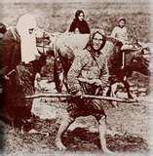
8 Mart’ta kutlanan kadın hakları serüveni dünyada böyle seyrederken ülkemizde kadının durumu ne idi?

Slide 15
Cumhuriyetin ilanına kadar, “Kadının adı yok”tu. Kocasının “boş ol” demesiyle bir eşya gibi kapının önüne bırakılmış, mirasta ve tanıklıkta yarım sayılmış, çalışma hayatından yoksun bırakılmış, dövülmüş ve horlanmıştır

Slide 16
Yıkılan ve dağılan bir toplumdan yeni bir devletin yaratılmasında verilen Milli Mücadele sırasında Türk kadınının kahramanlıkları da destanlaştı.
Ulu Önder Mustafa Kemal Atatürk’ün 19 Mayıs 1919’da Anadolu’ya çıkarak başlattığı kurtuluş hareketi içinde yer alan binlerce kadın,
Cumhuriyetin temelinde en büyük pay sahipleri oldu.

Slide 17
Milli Mücadele’ye hazırlık günlerinde kadınlar tarafından kurulan "Asri Kadınlar Cemiyeti" ile
Milli Mücadele günlerinde Sivas’ta kurulan "Anadolu Kadınları Müdafaai Vatan Cemiyeti" unutulmayanlar arasında yer aldı.

Slide 18
KARA FATMA

Slide 19
Ayşe Hanım

Slide 20
GÖRDESLİ MAKBULE

Slide 21
TAYYAR RAHMİYE

Slide 22
ATATÜRK’ÜN KADIN VE KADIN HAKLARINA VERDİĞİ ÖNEM
1926 yılında kabul edilen Medeni Kanun, Türk kadını için dönüm noktası olmuştur.
Türk kadınına 3. TBMM tarafından 3 Nisan 1930’da kabul edilen bir yasa ile Belediye Seçimlerine katılma hakkı tanınmıştır.
1931 yılında da Türk kadını ilk kez tıp dünyasında varlığını göstermiş ve ilk kadın cerrahımız çalışmaya başlamıştır.
Notes:
Kadın hakları ve kadınların erkeklerle eşitliği konusunda geçen asırdan itibaren Batı ülkelerinde ve toplumlarında yoğun mücadelelerin verildiği ve özellikle ABD ve İngiltere'nin bu mücadelelerin en şiddetlilerini yaşadığı bilinmektedir. Ülkemizde, gerek Osmanlı İmparatorluğu ve gerek Cumhuriyet döneminde kadınlarımızın kendi hakları konusunda, Batı ülkelerindekine benzer şekilde mücadele ettiklerini söylemek mümkün değildir. Ama Türk kadınına birçok Batı ülkesinden daha evvel bu haklar Atatürk tarafından sunulmuştur. Kadın haklarının kısıtlı olduğu Osmanlı İmparotorluğu'ndan, kadın-erkek eşitliğinin kabul edildiği modern Türkiye Cumhuriyeti'ne geçiş, birçok devrimler ile mümkün olabilmiştir.

Slide 23
4.TBMM tarafından 26 ekim 1932’de kabul edilen bir yasa ile Türk kadınına muhtar, köy ihtiyar kurulu üyeliğine seçilme ve seçme hakkı tanınmıştır.
8 Ekim 1934’de kabul edilen başka bir yasa ile kadın erkek eşitliği alanında bütün haklar, “kadınlara milletvekili seçme ve seçilme hakkı” ‘nın verilmesi ile verilmil oluyordu.

Slide 24
Atatürk Cumhuriyet’in ilanından 9 ay önce
Şubat 1923’te şöyle demiştir:
“Bizim sosyal toplumumuzun başarısızlığının sebebi, kadınlarımıza karşı gösterdiğimiz ilgisizlikten ileri gelmektedir”

Slide 25
İtalya’da kadınlar ancak 1948 yılında seçimlere girebilmişlerdir.
Japon kadınları ise seçim haklarını ancak 1950’de alabilmişlerdir.
Medeni Kanunu aldığımız İsviçre’de ise kadınlar haklarını 1971 yılına kadar alamamışlardır.
Türk kadınına ise 1935 yılında seçme ve seçilme hakkı tanınmıştır.

Slide 26
1935 yılı seçimlerinde ilk kez seçilme hakkını da kullanan Türk kadını, TBMM’ye 18 kadın milletvekili ile girmiştir.

Slide 27
Ne mutlu bir Atatürk yetiştiren Türk kadınına, ne mutlu O’na sahip olan Türk Milletine…
Notes:
Kadın hakları uğruna mücadele veren ülkeler Atatürk'ü örnek almışlardır. Çünkü hiçbir lider kadın hakları konusunda Atatürk kadar öngörülü olmamış, onun kadar uğraş vermemiştir.

Slide 28
Dünya genelinde kadınların yaşadığı olumsuzluklar…
Kadınlara karşı şiddet dünyada en yaygın ancak en az cezalandırılan suçtur.
Tahminlere göre 113 ile 200 milyon arasında kadın demografik olarak “ kayıp” (yok) görünmektedir.
Fuhuşa zorlanan yada bunun için satılan kadınların sayısı yılda 700 bin ile 4 milyar arasındadır.

Slide 29
Küresel olarak, 15 ile 45 yaş arası kadınlar, kanser, sıtma, trafik kazaları ve savaşlardan daha ziyade, erkek şiddetinin sonucu hayatını kaybetmekte veya sakatlanmaktadır.
En az 3 kadından biri dövülmekte, cinsel ilişkiye zorlanmakta ya da hayatı boyunca başka bir türlü suistimal edilmektedir.
Sistematik tecavüz yeryüzünde birçok çatışmalarda bir terör silahı olarak kullanılmaktadır.
Notes:
Genellikle suiistimal eden kişi aileden bir üye ya da kadının tanıdığı bir kimsedir. Ev içi şiddet; bölge, kültür, etkin köken, eğitim, sınıf ve din ne olursa olsun kadına karşı en yaygın suiistimal şeklidir.

Slide 30
Bunların yanında Birleşmiş Milletler tarafından yapılan bir araştırmaya göre:
Dünyadaki işlerin %66’sı kadınlar tarafından görülüyor.
Buna karşın kadınlar dünyadaki toplam gelirin ancak %10’una sahipler.
Dünyadaki mal varlığının ise %1’ine sahipler.

Slide 31
Türkiye’deki kadınların durumuna ilişkin rakamlar:
Şehirlerde evli kadınların %18’i, köylerde de %76’sı eşleri tarafından dövülüyor.
Kadınların %57.7’si evliliklerinin ilk gününde şiddetle karşılaşıyor.
Aile içi suçların %90’ını kadına karşı işlenen suçlar oluşturuyor.

Slide 32
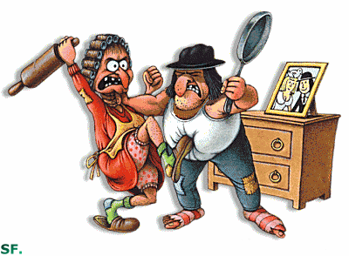
Şiddet Türk Dil Kurumu tarafından, " bir hareketin, bir gücün derecesi, yeğinlik, sertlik, duygu ve davranışta aşırılık, karşıt görüşte olanları uzlaştırma veya inandırma yerine kaba kuvvet kullanma" olarak tanımlamıştır (TDK).

Slide 33
Dünya Sağlık Örgütü (WHO) ise şiddeti, " sahip olunan fiziksel güç ya da kudretin, tehdit yoluyla ya da doğrudan, kendine, bir başkasına, bir gruba ya da topluma karşı yaralanma, ölüm, psikolojik zarar, gelişme bozukluğu ile sonuçlanan ya da sonuçlanma olasılığı yüksek bir biçimde uygulanması" olarak tanımlamıştır .

Slide 34
Kadına yönelik şiddet, “kadınlara, yalnızca kadın oldukları için uygulanan veya kadınları etkileyen cinsiyete dayalı bir ayrımcılık ile kadının insan hakları ihlaline yol açan ve kanunda şiddet olarak tanımlanan her türlü tutum ve davranışı” ifade etmektedir (Ailenin Korunması ve Kadına Karşı Şiddetin Önlenmesine Dair Kanun, 2012).

Slide 35
Dünya Sağlık Örgütü(WHO) 2016 raporuna göre; Dünya’da her 3 kadından 1’i partneri ya da başkaları tarafından fiziksel ya da cinsel şiddete maruz kalmıştır.

Slide 36
Kadınlara şiddet uygulayanların %38’inin partnerleri olduğu belirtilmektedir.
Kadınların %7’si ise partneri dışında bir birey tarafından cinsel şiddete maruz kalmaktadır (WHO, 2016).

Slide 37
Kadına yönelik şiddet, kadının yaşamını tehdit eden ve toplumsal yaşama katılımını olumsuz etkileyen sosyal sorunlardan biri olarak tanımlanmaktadır.

Slide 38
Türkiye’de Kadına Yönelik Aile İçi Şiddet Araştırması 2014 raporuna göre;
Ülkemizde kadınların %44’ü duygusal, %36’sı fiziksel, %30’u ekonomik, %12 cinsel şiddete maruz kalmaktadır (Türkiye’de Kadına Yönelik Aile İçi Şiddet Araştırması, 2014).

Slide 39
Kadına Yönelik Şiddetin Temel Kaynağı
Toplumsal cinsiyet eşitsizliği,
Toplum yapısından kaynaklanan kadın ve erkek arasındaki asimetrik güç ilişkisi

Slide 40
“Birçok toplum gibi bizim toplumumuzda da erkeklerin lider, kahraman, savaşçı; kadınların mal, köle gibi algılanması erkeklerin kadınlardan daha güçlü ve saygın olarak kabul edilmesine neden olmaktadır”

Slide 41
TNSA 2018 ‘e göre;

Slide 43
Şiddet
BİREYSEL NEDENLER
ALKOL KULLANMA
KİŞİLİK BOZUKLUKLARI
AİLEDE ŞİDDET ÖYKÜSÜ
İLİŞKİNİN BİÇİMİ İLE İLGİLİ FAKTÖRLER
TOPLUMSAL FAKTÖRLER
KÜLTÜREL ETKENLER

Slide 44
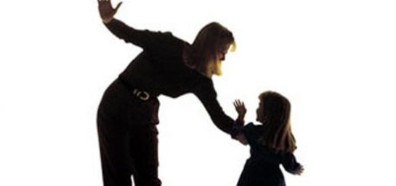
şiddetin Etiyolojisi

Slide 45
Doğada kendi türüne ve doğaya karşı rasyonel bir nedeni olmaksızın yıkıcı şiddet uygulayan tek canlı insandır.
Şiddetin uygulayıcılarının genelde erkek olması şiddet içerikli davranışların insanda içgüdüsel ?????? olarak ortaya çıktığını göstermektedir.

Slide 46
Şiddetin Biyolojik Nedenleri
Testosteron etkisi
Şizofreni
Antisosyal kişilik bozukluğu

Slide 47
Şİddetin Psikolojik Nedenleri
Duygusal baskı
Sorumluluklardan kurtulma,
Hayal kırıklıkları için çıkış yolu bulma,
Isteklerini gerçekleştirme,
Empati yeteneğinin olmaması
Aile içi şiddetin olduğu bir ailede büyüme

Slide 48
Şiddetin Sosyal Nedenleri
Şiddet uygulama, öğrenilebilen bir davranıştır ve en önemli öğrenme kaynağı ise, şiddeti uygulayan kişinin kendi ailesidir.
Toplum tarafından paylaşılan bir değer yargısı olarak kabul edilmesi ve kuşaktan kuşağa aktarılması da sosyal bir neden olarak kabul edilmektedir.
İletişim becerilerinin yetersizliği, toplumsal cinsiyet rolleri, duygu ve düşüncelerin kışkırtıcı biçimlerde ifade edilmesi alışkanlığı, bilinçsizce yapılan suçlamalar, hatalı namus ve ahlak anlayışları
Yoksulluk, hayat karşısında şanssız olmak, beklentilerin ve kazanılmış niteliklerin yoksunluğu gibi sosyo-ekonomik baskı unsurları
Alkol ve madde bağımlılığı olan kişiler

Slide 49
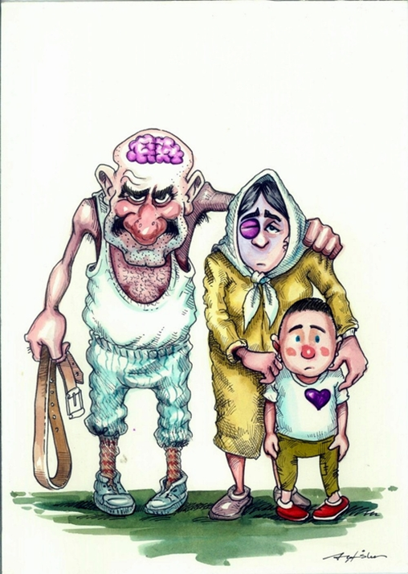
ŞİDDET TÜRLERİ
PSİKOLOJİK
CİNSEL
EKONOMİK
FİZİKSEL

Slide 50
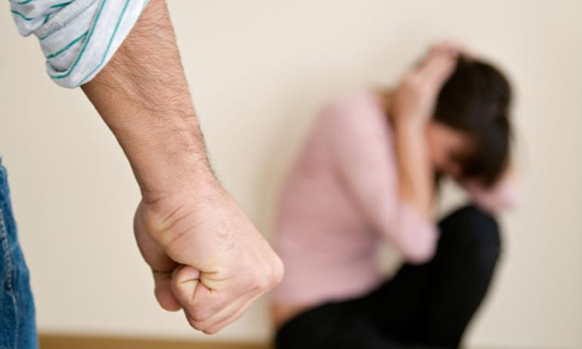
FİZİKSEL ŞİDDET

Slide 51
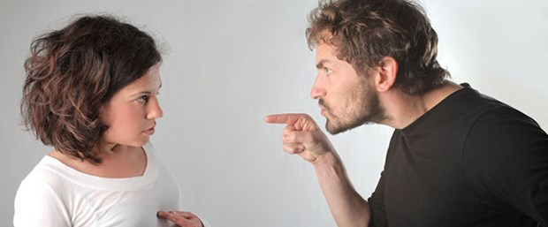
PSİKOLOJİK (Duygusal,sözel) ŞİDDET
Kadınların %84’ü eşinin şiddetine maruz kalmaktadır.

Slide 52
CİNSEL ŞİDDET

Slide 53
EKONOMİK ŞİDDET
Kadınların %77’si kocasından çalışma izni alamamakta, %21’i ise kocasından ev harcamaları için yeterli parayı alamamaktadır.

Slide 54
Şiddet Döngüsü
Şiddetin klasik bir kısır döngüsü vardır.
Şiddet gören kadınlar sürekli dövülmemekte şiddet belli aralıklarla ortaya çıkmakta, bu döngü üç aşamadan oluşmakta ve her aşamanın süresi ve yoğunluğu farklı olabilmektedir.

Slide 57
Dünya Sağlık Örgütü tarafından 2021 yılında yayınlanan “Kadına Yönelik Şiddet Yaygınlık Tahminleri” raporunda;
Dünya çapında eşi veya birlikte olduğu kişi, literatürde genellikle kullanılan terim ile yakın partneri, tarafından fiziksel ve/veya cinsel şiddete maruz kalan kadın oranları şu şekildedir:
15 yaş üzerinde yaşamın herhangi bir dönemi için %26,
15 yaş üzerinde son 12 aylık dönem için %10,
15-49 yaş arasında yaşamın herhangi bir dönemi için %27,
15-49 yaş arasında 12 aylık dönem için %13’dür.

Slide 58
Dünya Sağlık Örgütü tarafından 2021 yılında yayınlanan “Kadına Yönelik Şiddet Yaygınlık Tahminleri” raporunda;
Yaşam boyu kadına yönelik şiddet yaygınlığının en düşük olduğu bölgenin Güney Avrupa (%16), en yüksek olduğu bölgenin Güney Asya (%35) olduğu görülmektedir.
Son 12 aylık dönemdeki şiddet yaygınlığı verilerinde ise en yüksek oranın Sahra Altı Afrika’da (%20), en düşük oranın Avustralya ve Yeni Zelanda’da (%3) bulunduğunu ortaya koymaktadır.

Slide 60
Türkiye’de ise kadınların:
%5’inin son 12 aylık dönemde, %11’inin yaşamın herhangi bir döneminde siber tacize maruz kaldığı,
%2’sinin son 12 aylık dönemde, %5’inin yaşamın herhangi bir döneminde ısrarlı siber takip mağduru olduğu,
Siber tacize uğrayan kadınların %77’sinin, ısrarlı siber takibe uğrayan kadınların %70’inin yakın partneri tarafından fiziksel ve/veya cinsel şiddet türlerinden en az birine maruz kaldığı ortaya konulmuştur.

Slide 61
Kadına yönelik şiddetin en uç noktası olan kadın cinayetlerine ilişkin hem küresel düzeyde hem de ulusal düzeyde veriler toplanmaktadır. Bahse konu verilere göre ;
Dünya çapında her gün 137 kadın yakın partneri veya aile bireyi tarafından kasten öldürülmektedir.
Toplam cinayet fiilleri içinde kadın maktulleri oranı %20 iken (erkek: 377 bin, kadın: 87 bin), yakın partner bağlantılı cinayetler içerisindeki kadın oranının %82’ye çıktığı görülmektedir (kadın: 30 bin, erkek: 7 bin).
Cinayete kurban giden tüm kadınların %24’ü bir aile bireyi tarafından, %34’ü yakın partneri tarafından, %42’si ise aile dışındaki biri tarafından öldürülmektedir.
Eşleri ya da aile bireyleri tarafından öldürülme riskinin en yüksek olduğu ülkeler, Afrika ülkeleridir.
Kasten öldürülen tüm kadınlar içerisinde yakın partneri ya da aile üyeleri tarafından öldürülen kadın oranında 2012-2017 yılları arasında 9 yüzde puanı kadar artış gerçekleşmiştir. (2012: %42; 2017: %58)

Slide 62
Kadına Yönelik Şiddet Biçimleri
Taciz
Tecavüz
İş yerinde cinsel taciz
Zorla evlilik
Erken yaşta evlilik
Ensest
Bekaret kontrolü
Geleneksel uygulamalar yoluyla kadının ruhsal ve bedensel bütünlüğüne zarar verme (kadın sünneti, çeyiz cinayetleri, berdel, kumalık v.s)
Kız bebeklerin öldürülmesi
‘Namus’ gerekçesiyle işlenen cinayetler
Ayrımcılığa maruz kalma
Flört ilişkisinde kadına yönelik şiddet
Kadın ticareti
Aile içi şiddet

Slide 63
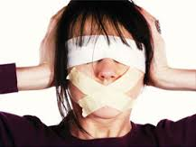
Kadınlar Kimlerden, Neden ve Nasıl Şiddet Görüyor?
Kimlerden?
Neden?
Nasıl?

Slide 64
Kadınlar Kimlerden, Nerede ve Nasıl Şiddet Görüyor?
Kadına Yönelik Aile içi şiddetin Sorumlusu Çoğunlukla
Kocalar,
Erkek Kardeşler,
Babalar ya da
Oğullarıdır!

Slide 65
Kadına yönelik şiddetin nedenlerini şöyle sıralayabiliriz:
İlk olarak toplumun şiddeti hoş görmesi ve toplumsal sorun olarak kabul etmemesi,
şiddetin kuşaktan kuşağa aktarılması,
Kaliteli bir sosyal iletişimin kurulamaması
Sevginin karşılıklı olarak ifade edilmemesi
Medyanın etkisi
Psikolojik nedenler
Madde kullanımı

Slide 66
Yoksulluk
Cinsiyet ayrımcılığı
Töreler/Gelenek/Görenekler
Kişilerin erken yaşta evlenmeye zorlanması
Göçler
Hukuksal boşluklar
Eğitim sisteminin yetersizliği
Kültürel farklılıklar
Değerlerden sapma ve kültürel çözülme
Toplumda yanlış bilinen birçok inançlar

Slide 67
Aile İçi Şiddetle Mücadeleyi Zorlaştıran İnanışlar
Aile içinde kadına yönelik şiddet abartılan bir durumdur.
Aile içinde kadına yönelik şiddet, sadece o ailenin sorunudur.
Aile içinde kadına yönelik şiddet düşük gelirli ve eğitimsiz kadınların sorunudur.
Aile içinde şiddet gören kadın bunu hak etmiştir.
Alkol, işsizlik, ekonomik sıkıntılar aile içinde kadına yönelik şiddetin nedenidir.
Şiddet tek taraflı değildir. Çok sayıda erkek de şiddete maruz kalmaktadır.
Erkekler tabiatları gereği şiddeti kontrol edemezler.
Erkekleri yetiştirenler, büyütenler kadınlar/anneler olduğuna göre, şiddetin asıl sorumlusu da onlardır.

Slide 68
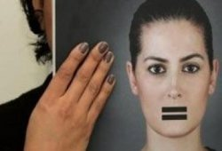
Bu rivayetlerde gerçeklik payı var mıdır?

Slide 69
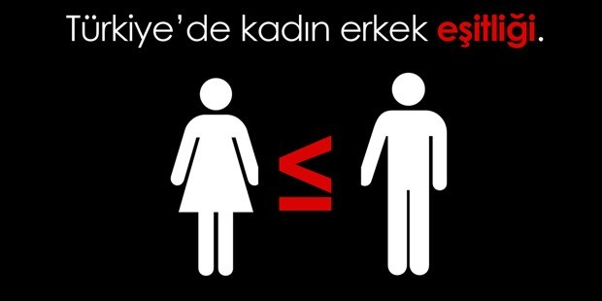
Kadına Yönelik Şiddetin temel nedeni:
kadın erkek arasındaki eşitsizlik

Slide 70
ŞİDDETİN KADINLAR ÜZERİNDEKİ ETKİLERİ
Utanma
Suçluluk
Yalnızlık
Başarısızlık hissi
Yetersizlik hissi
Değersizlik hissi ve düşük benlik saygısı
Yeme bozuklukları
Harekette bulunmada yetersizlik
Düşük özgüven
İstismarı önemsememe
İstismarı inkar etme
Madde bağımlılığı ( sigara, antidepresan ve ağrı kesiciler )
Fiziksel şiddete bağlı olan rahatsızlıklar ( sağırlık, yaralar, dişlerini kaybetme, kemik kırıklıkları, çürükler )
Konsantrasyon güçlüğü
Kendinden memnuniyetsizlik

Slide 71
Şiddet kadını fiziksel, emosyonel ve sosyal yönden etkilemekle birlikte;
depresyon,
travma sonrası stres bozukluğu,
sosyal izolasyon,
madde bağımlılığı,
travmalar,
kronik ağrı,
güvenli olmayan cinsellik,
pelvik inflamatuvar hastalıklar,
intiharlar
ölüm

Slide 73
ŞİDDETİN ÇOCUKLAR ÜZERİNDEKİ ETKİLERİ
Şiddet ortamında büyüyen çocuklar çaresizlik ve şiddeti önleyemediği için suçluluk hissederler.
Şiddet ortamında büyüyen çocuklar iki tehdidi bir arada yaşarlar; hem travmatik olaylara şahit olur hem de aynı şiddeti görme tehlikesiyle karşı karşıya kalırlar.
Şiddet ortamında büyüyen çocuklarda hırsızlık, okuldan kaçma gibi davranış bozuklukları daha sık görülmektedir
İhmale ve istismara uğramaya diğer çocuklara göre daha açıktır
Arkadaş kaybına uğrarlar, arkadaşları tarafından dışlanırlar.
Diğer çocuklara şiddet uygulama eğilimindedirler.
Çalışmalar şiddet ortamında büyüyen erkek çocuklarının diğer erkek çocuklarına göre daha agresif, kız çocuklarının daha çekingen pasif davranma eğiliminde olduğunu göstermektedir
Şiddet ortamında büyüyen çocuklar çocuk suçluluğu açısından da risk grubundadır.

Slide 74
Kadına Yönelik Şiddetin Erkek Sağlığına Etkileri
Madde bağımlılığı
Travmalar
Anti sosyal kişilik bozukluğu
Depresyon
Suicid
Ölüm

Slide 75
Aile İçi Şiddetin Toplum Üzerindeki Etkileri
Toplumdaki mevcut şiddetin artmasına neden olmaktadır.
Hem şiddet uygulayan ve hem şiddete maruz kalan taraflar arasındaki şiddet ilişkisi, toplumsal düzeyde kendini gösteren şiddeti güçlendirmekte ve bu da aslında toplumsal bazı bedellerin ödenmesine yol açmaktadır.
Özellikle kadın ve çocukların mağdur ve erkeklerin fail olduğu bu süreçte toplumsal ayrışmalar ve iletişimsizlikler oluşmakta ve bu da toplumda çatışma ve sorunların şiddet içermeyen yöntemlerle çözümünün önünde engel oluşturmaktadır;
Uluslararası bir standart ve norm haline gelen toplumsal cinsiyet eşitliği, kadının insan hakları ve çocuk hakları gibi konularda toplumun gereken farkındalığı edinmesinin önünde önemli bir engel oluşturmaktadır.
Kadınların şiddet gördüğü bir toplumda eşitlik anlayışını ve şiddet içermeyen yaklaşımı geliştirmek çok zordur.
Olumsuz, ekonomik ve sosyal yansımaların yarattığı yükler.

Slide 77
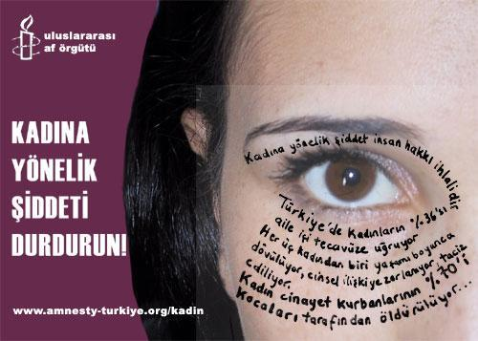
Şİddet görene nasıl destek olabİlİrİz?
Yasal
Kurumsal
Psikolojik
Bilgi verme
Yasal düzenlemeler
Sunulan hizmetler
Kampanyalar vb..

Slide 78
Şiddete maruz kalındığında başvurulması gereken kurum ve kuruluşlar
Belediyeler
Aile Danışma
Merkezleri ve
Toplum
Merkezleri
Baroların
Kadın Hakları
Uygulama
Merkezleri
Valilik ve
Kaymakamlıklar
Aile
Mahkemeleri,
Cumhuriyet Savcılığı
Kadın Danışma
Merkezleri ve
Kadın
Sığınmaevleri
Kolluk Kuvvetleri
ASPB il müd.
ŞÖNİM’ler.
Kadının Statüsü
Genel
Müdürlüğü
Kadın Örgütleri
Sağlık Kurumları
Alo 183 Hattı

Slide 79
Şiddete Karşı Toplumsal ve Bireysel Düzeyde Yapılabilecekler
Şiddete karşı farkındalık düzeyini yüksek tutmak.
Kadın ve erkeklerin eşit olduğu fikrine açık olmak ve inanmak.
Toplumsal cinsiyet eşitliği konusunda bilinçli ve duyarlı olmak.
Kadınların da birer birey olarak ulusal ve uluslararası yasal mevzuat hakları olduğunun bilincinde olmak.
Kadınları, toplumsal ve ekonomik hayatta aktif olmaları konusunda teşvik etmek, desteklemek.

Slide 80
Şiddete Karşı Toplumsal ve Bireysel Düzeyde Yapılabilecekler
Kadının tek başına vereceği mücadele, sorunun çözümü için yeterli değildir.
Kadına yönelik aile içi şiddetle mücadele
toplumsal, sosyal, psikolojik, ekonomik ve politik
müdahaleyi gerektirmektedir.
Bu alanlarda gerçekleştirilecek eş güdümlü ve çok yönlü çalışmalar sorunun çözülmesine katkı sunacaktır.

Slide 81
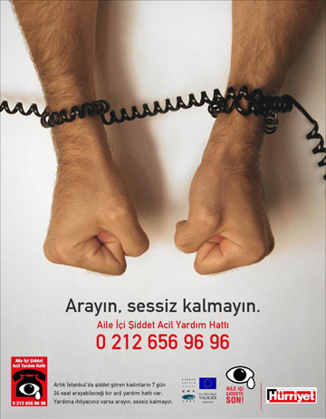
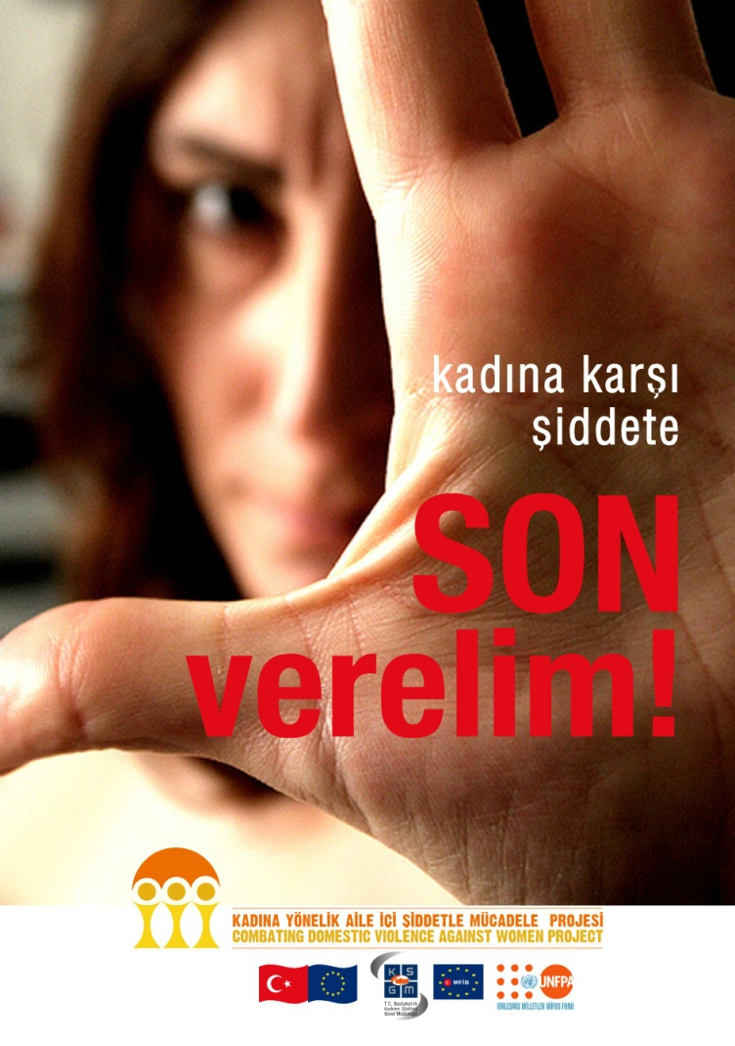
Notes:
81

Slide 82
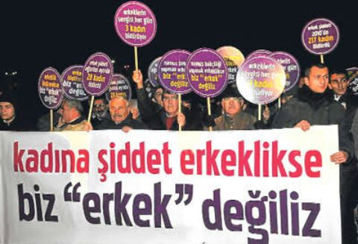

Slide 83
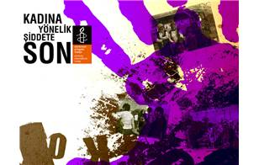
Diğer Kampanya ve Çalışmalardan Örnekler…
Notes:
83

Slide 84
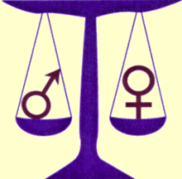
ÇÖZÜM EŞİTLİK

Slide 85
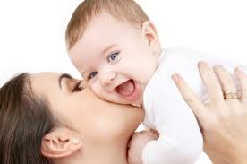
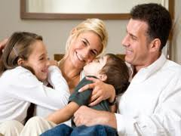
Tüm çocukların ve kadınların yüzünün gülmesi, tüm ailelerin mutlu olması dileğiyle…

